Slide 1
Digita
Perpustakaan Digital
Kelompok 8

Slide 2
Meet Our Team
01
02
03
04
Dimas Maulana.
Febi Triya L.
220535605869
210422621255
Hanifah Zalfarianti
Wisnu Arman T.
210413623485
200221607672

Slide 3
01
Latar Belakang
Digita

Slide 4
Keresahan/Masalah
Literasi Indonesia yang sangat rendah
Perkembangan Media Digital
Kurangnya dukungan media belajar

Slide 5
Kenapa harus Digita?
Terdapat aplikasi membaca yang sebelumnya telah ada, yaitu X-Reading, Z-Library dan iPusnas. Namun, dalam Digita terdapat berbagai macam buku yang ditawarkan, yaitu buku ilmiah, majalah, novel, kumpulan cerita pendek, puisi, dan lain sebagainya.
Perbedaan Digita dengan aplikasi membaca yang lainnya ada pada reward yang diberikan kepada pembaca. Apabila pembaca telah berhasil menyelesaikan tantangan, seperti berhasil membaca 10 buku dalam 1 bulan. Maka pembaca akan mendapatkan hadiah.

Slide 6
02
Digital Thinking

Slide 7
THINK & FEEL
Meningkatkan
pengetahuan
dan pemahaman
Mendapatkan akses cepat dan mudah ke sumber daya Digita
Antusias terhadap pembelajaran dan penelitian

Slide 8
SEE
Kurangnya pemahaman manfaat dan cara penggunaan teknologi digital
Perkembangan zaman yang harus diikuti
Kurangnya kesempatan untuk mendapat pendidikan teknologi
Punahnya buku-buku terdahulu

Slide 9
SAY & DO
Ingin mengakses berbagai buku dan referensi online dengan mudah
Mencari buku referensi online
Ingin mengetahui tentang koleksi yang ada di Digita
Membaca ulasan dan rekomendasi buku

Slide 10
HEAR
Mendengar rekomendasi buku dari teman, keluarga mengenai tentang layanan perpustakaan digital buku atau sumber informasi buku

Slide 11
03
More About Digita

Slide 12
Awareness
User ingin membaca buku/novel yang dia temukan di iklan atau yang direkomendasikan
User mau pergi ke perpustakaan, tetapi jarak perpustakaan dengan rumahnya terlalu jauh
Belum tentu perpustakaan menyediakan buku/novel yang dia baca
User menemukan iklan perpustakaan digital

Slide 13
Consideration
User mencari beberapa website perpustakaan digital di google.
User membandingkan fitur-fitur website perpustakaan digital tersebut.
User berpikir untuk mencari website perpustakaan digital yang gratis dan lengkap

Slide 14
Decision
User menemukan website perpustakaan digital yang cocok untuknya
User bisa menemukan buku/novel yang ingin di baca dengan gratis
Website perpustakaan digital tersebut lengkap dan terutama gratis

Slide 15
04
Tampilan
Digita

Slide 16
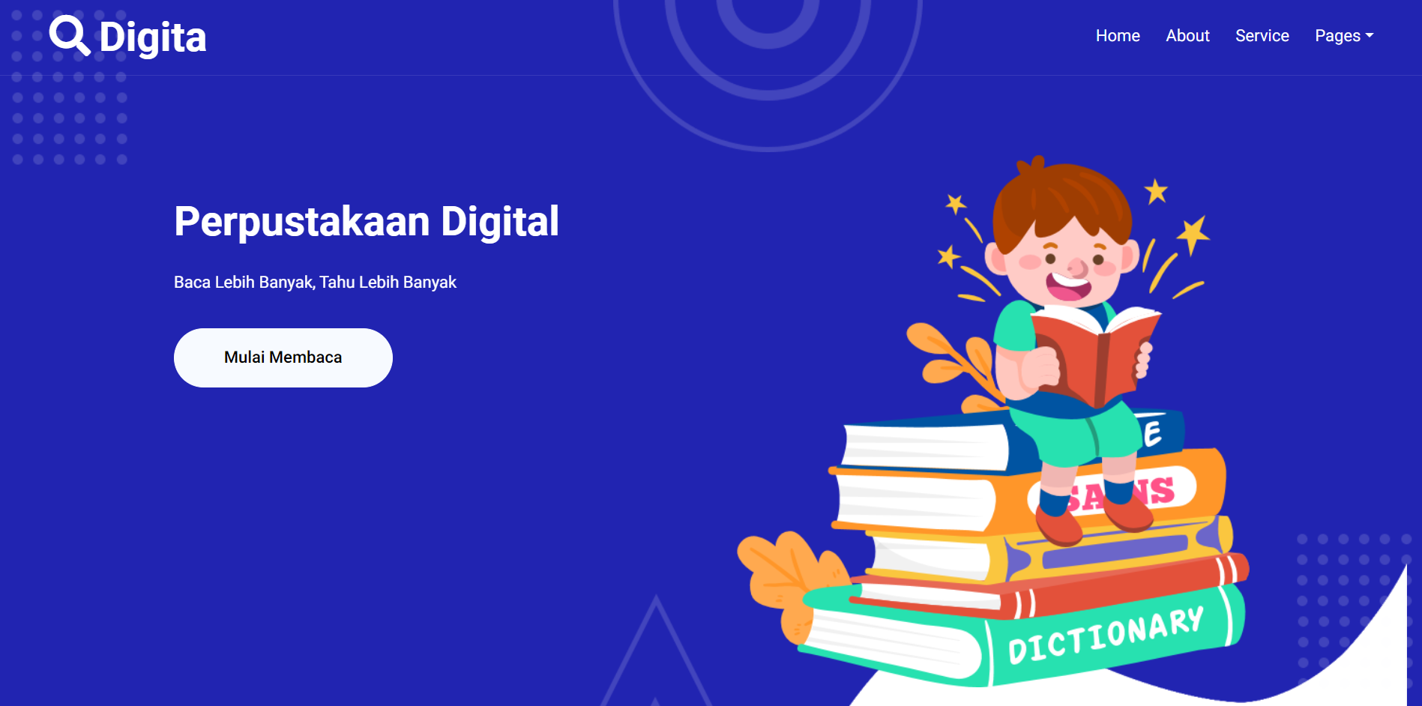
Halaman Utama

Slide 17
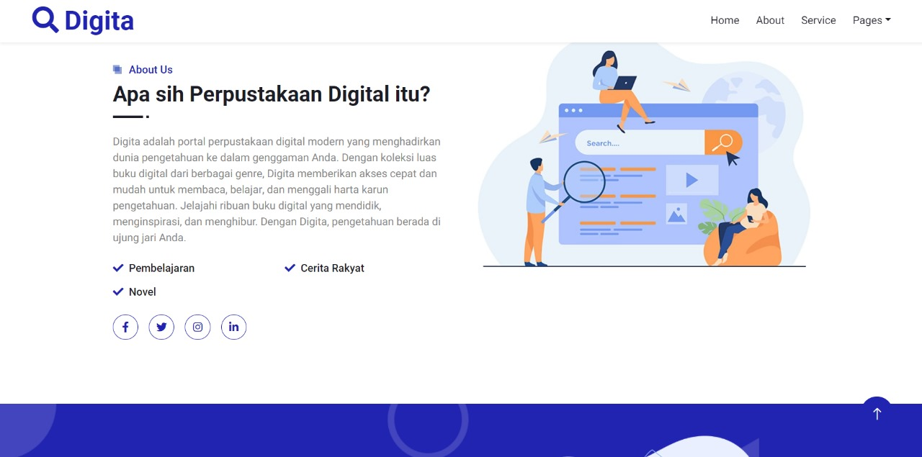
Halaman Utama Bagian About

Slide 18
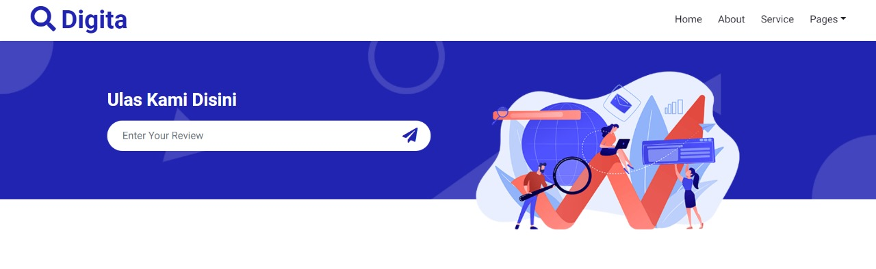
Halaman Utama
Bagian Ulasan

Slide 19
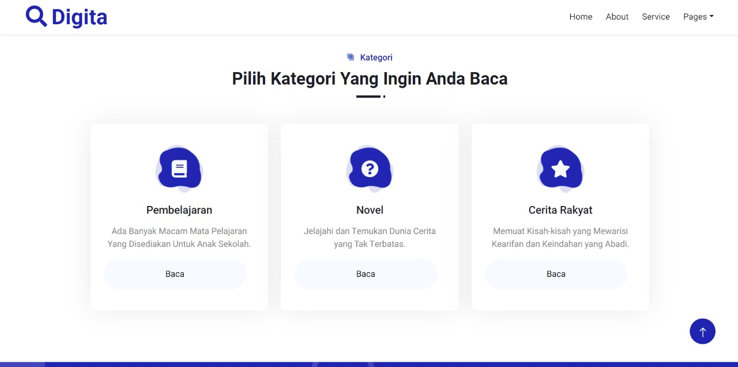
Halaman Utama Bagian Service

Slide 20
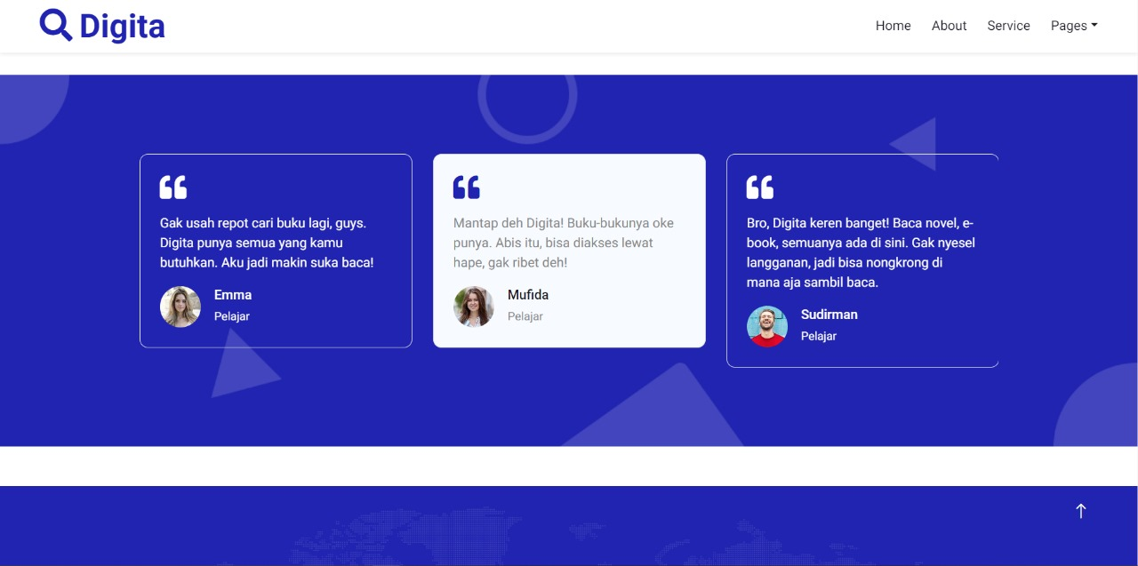
Halaman Utama Bagian Testimonial

Slide 21
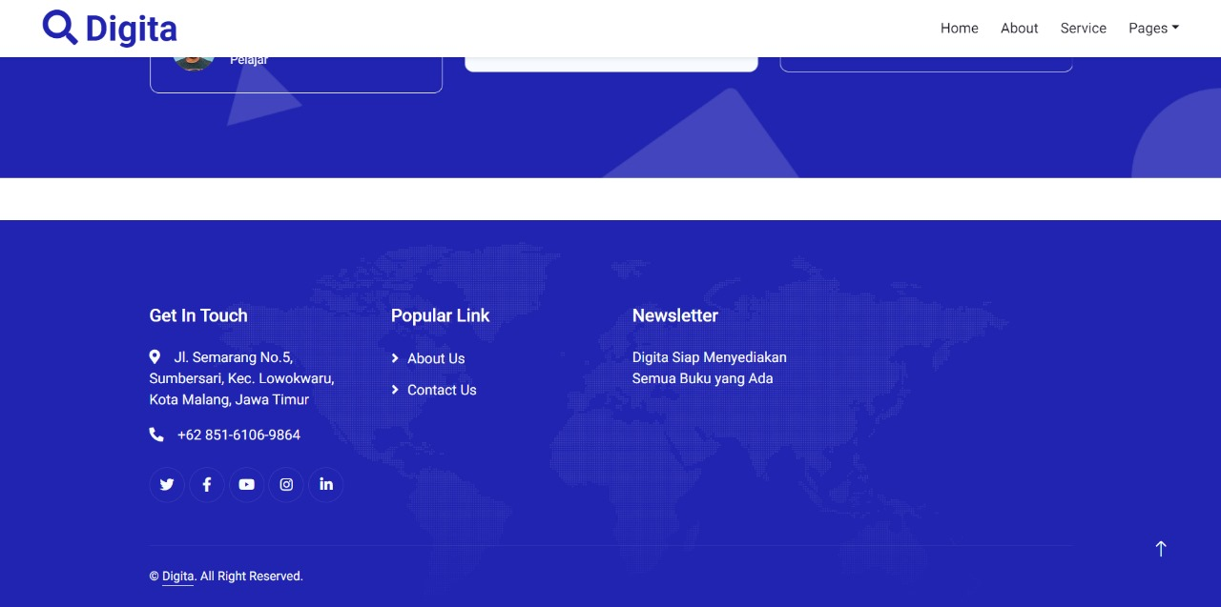
Halaman Utama Bagian Footer

Slide 22
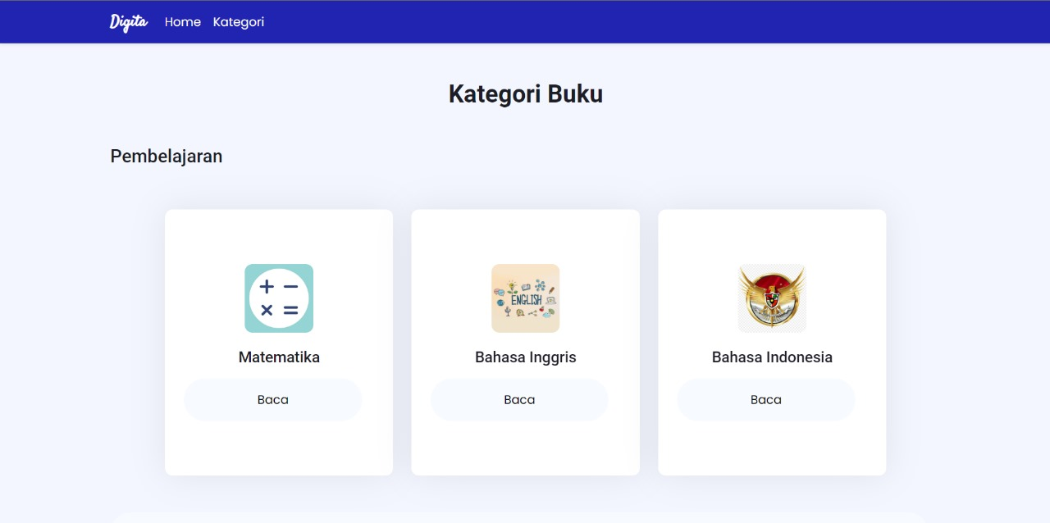
Halaman Kategori Bagian Pembelajaran

Slide 23
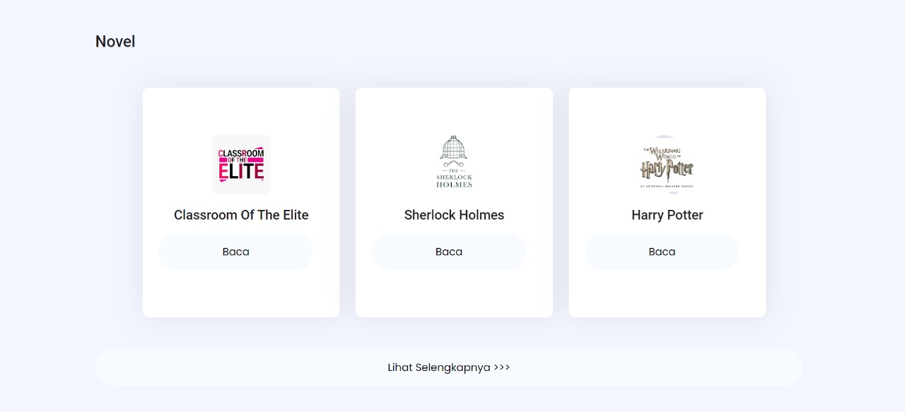
Halaman Kategori Bagian Novel

Slide 24
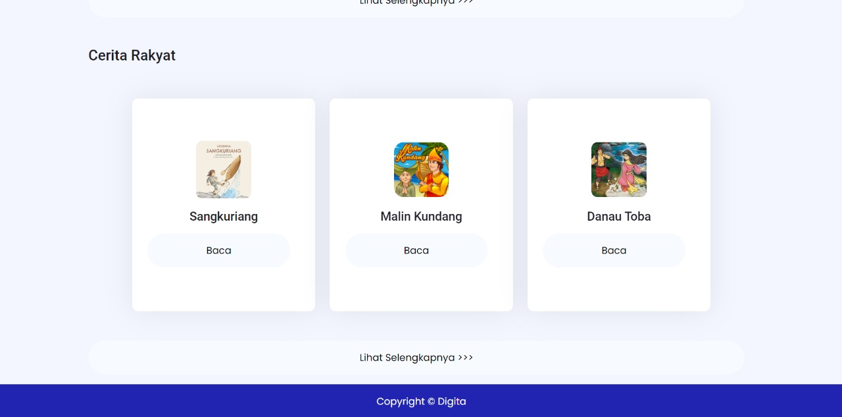
Halaman Kategori Bagian Cerita Rakyat

Slide 25
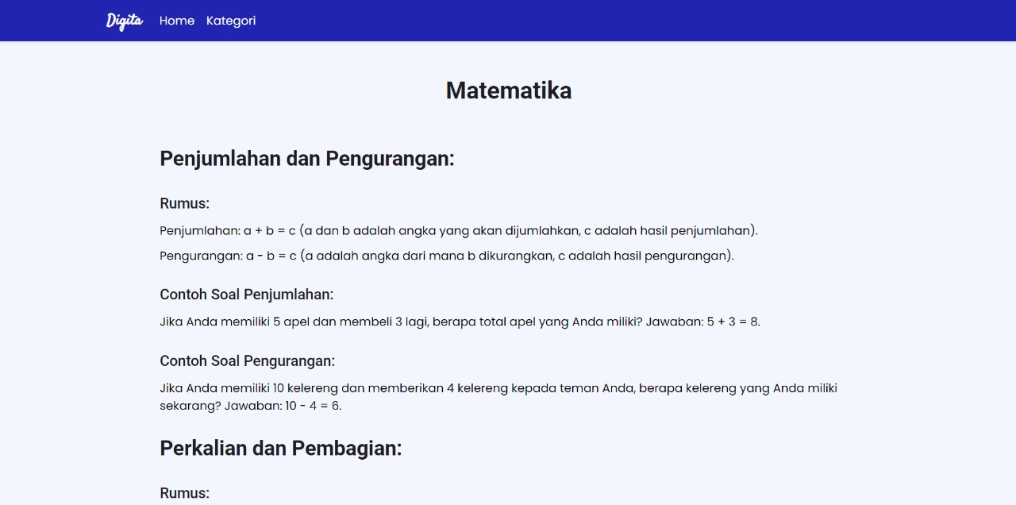
Halaman Konten Pembelajaran (Matematika)

Slide 26
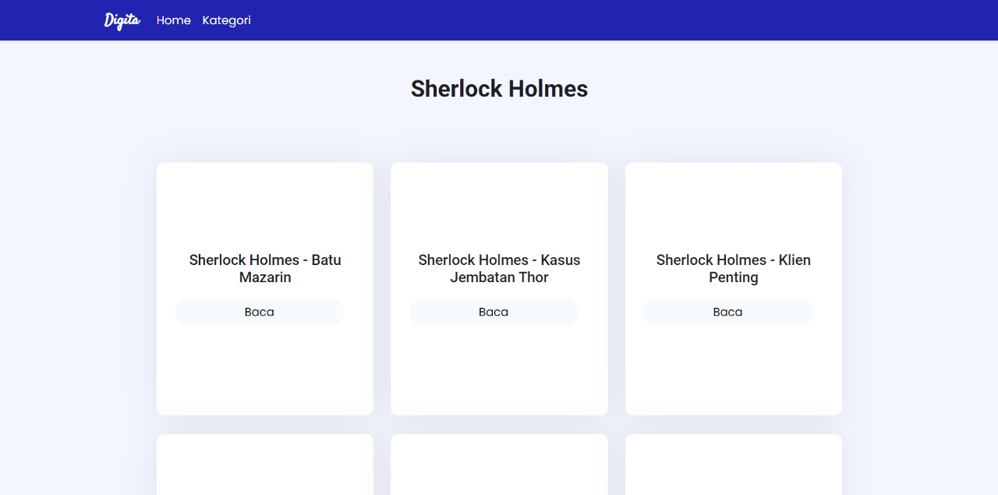
Halaman Konten Novel (sherlock holmes)

Slide 27
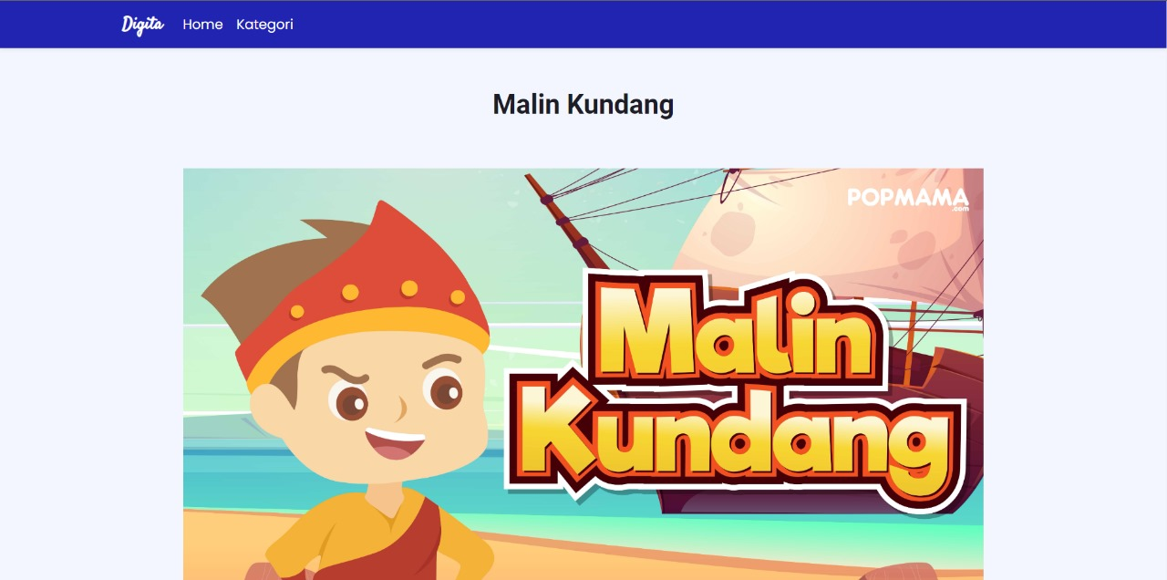
Halaman Konten Cerita Rakyat (Malin Kundang)

Slide 28
Thanks!
Does anyone have any questions?

